Slide 1
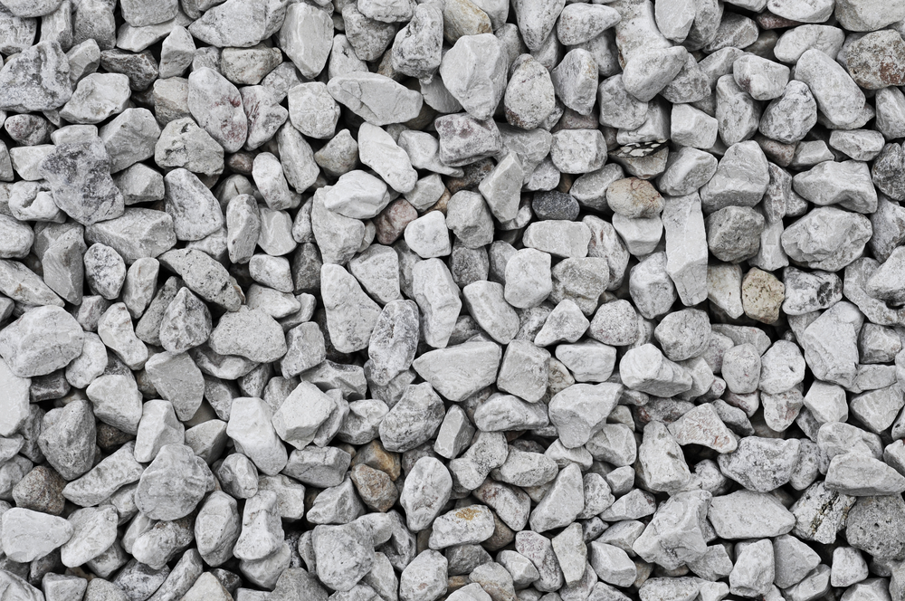
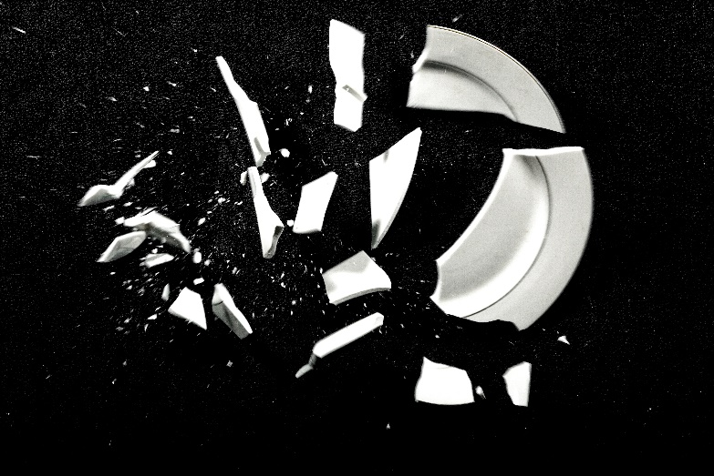
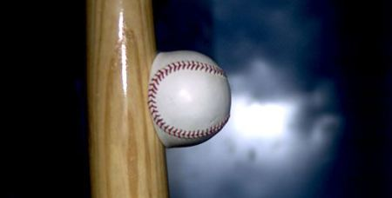
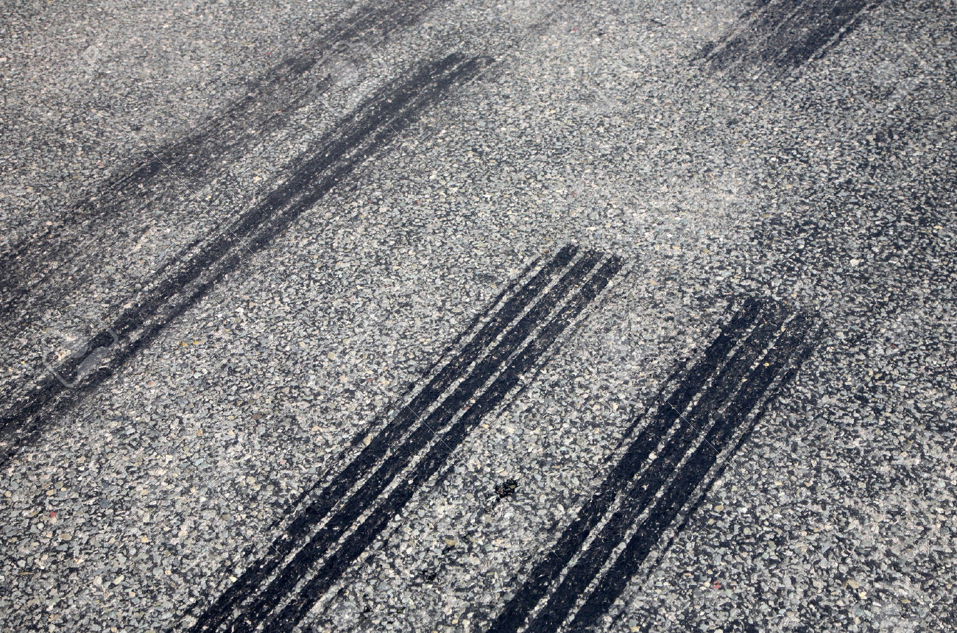
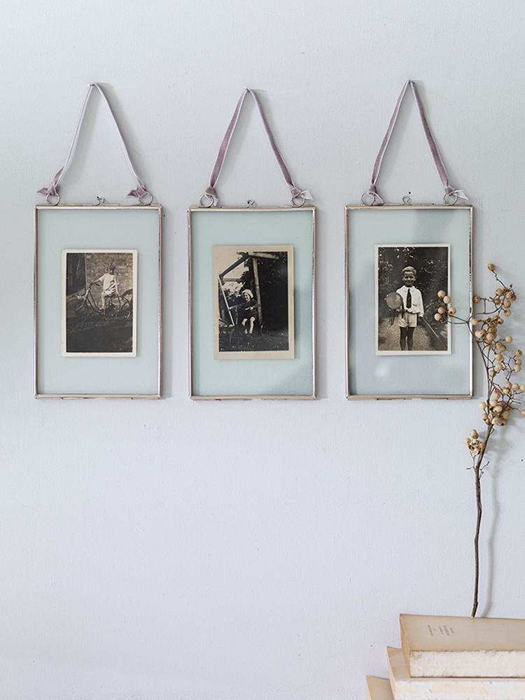
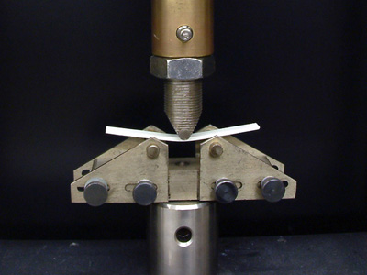
Notes:
http://blogsdir.cms.rrcdn.com/3/files/2014/06/crushed-stone.jpg
http://www.cems.uvm.edu/~mcoleman/deformed-baseball.jpg
http://previews.123rf.com/images/wayoutwest/wayoutwest0709/wayoutwest070900026/1614513-A-close-up-of-skid-marks-on-a-road--Stock-Photo.jpg
http://www.apmtesting.com/images/ASTM-D790.jpg
http://www.coxandcox.co.uk/media/catalog/product/cache/1/image/9df78eab33525d08d6e5fb8d27136e95/t/h/three-delicate-hanging-frames-h-3hangfrm.png
http://sarahtaras.com/wp-content/uploads/2014/10/broken-plate.jpg

Slide 2
str. 30
Sila
Kadar eno telo deluje na drugo telo, tako da spreminja njegovo gibanje, obliko oz. zgradbo, pravimo, da na drugo telo deluje sila.
Sila torej izraža delovanje enega telesa na drugo telo.
Delovanje/vpliv sile prepoznamo po spremembi gibanja ali deformaciji telesa.

Slide 3
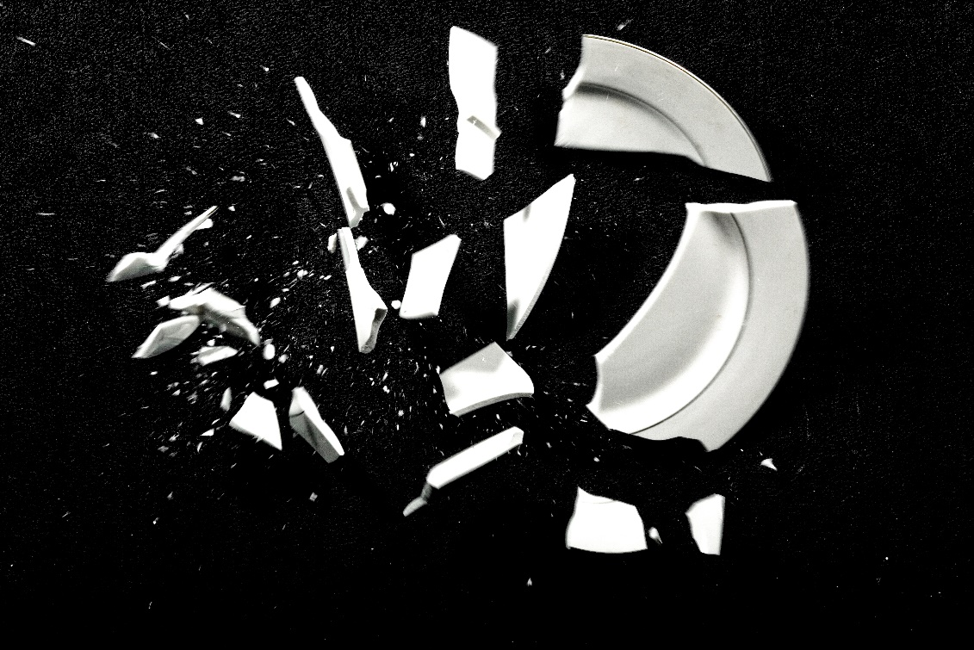
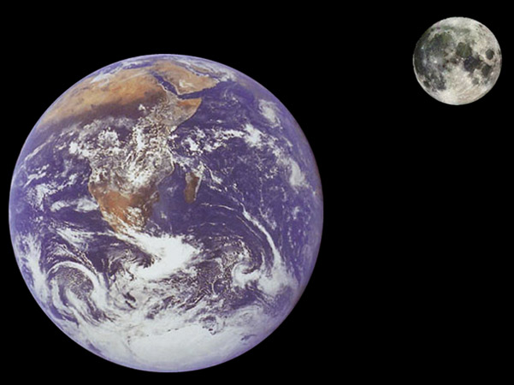
Sile delujejo na različne načine, zato jih organiziramo v skupine:
1. po načinu delovanja: na dotik (sila kija na žogo, tal na krožnik, …), na daljavo (sila teže, električna sila, magnetna sila).
Notes:
http://hyperphysics.phy-astr.gsu.edu/Hbase/solar/picsol/moonearth.jpg

Slide 4
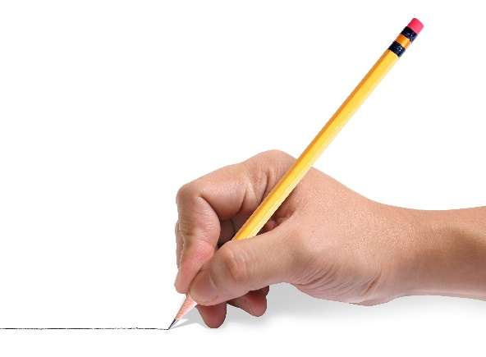
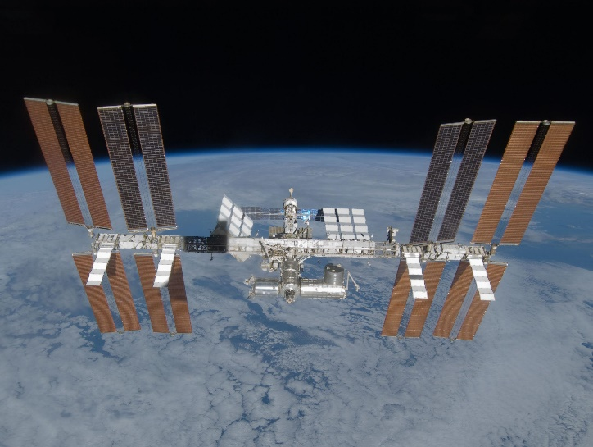
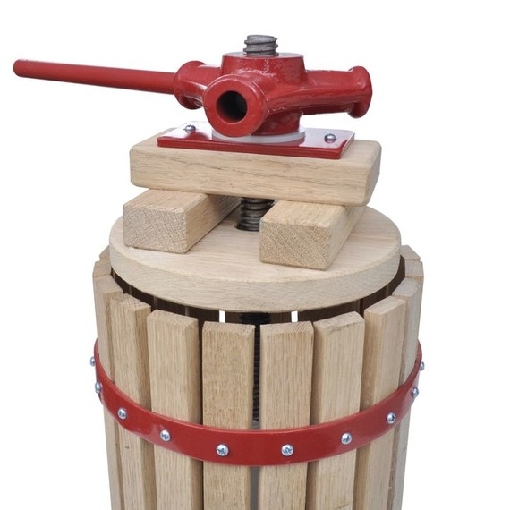
Sile delujejo na različne načine, zato jih organiziramo v skupine:
2. glede na prijemališče: v točki, po premici, ploskovno, prostorsko
Notes:
http://www.giftedguru.com/wp-content/uploads/2012/08/writing.jpg
http://www.oglasnik.hr/repository/images/_var/c/f/cf7695c1285f74457a93468a0c43551e7532705e2-GalleryBig.jpeg
https://upload.wikimedia.org/wikipedia/commons/8/80/ISS_March_2009.jpg

Slide 5
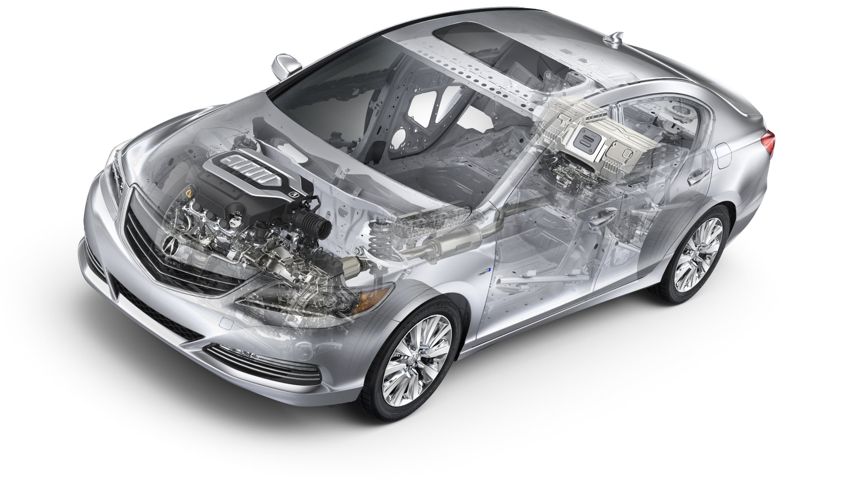
Sile delujejo na različne načine, zato jih organiziramo v skupine:
3. glede na izbiro sistema: zunanje (iz okolice), notranje (znotraj telesa).
Notes:
http://autoguide.com.vsassets.com/blog/wp-content/uploads/2014/09/2014_Acura_RLX_Sport_Hybrid_G1-1.jpg

Slide 6
F
N
[newton]
Sila ima smer in velikost (je vektor: usmerjena daljica),
zato jo lahko narišemo.
Pri risanju z „mersko skalo“ določimo, pretvorbo iz dolžinske enote v silo.
Primer: 1 cm … 1 N
(1 cm predstavlja velikost 1 N)
Narobe: 1 cm = 1 N !!!

Slide 7
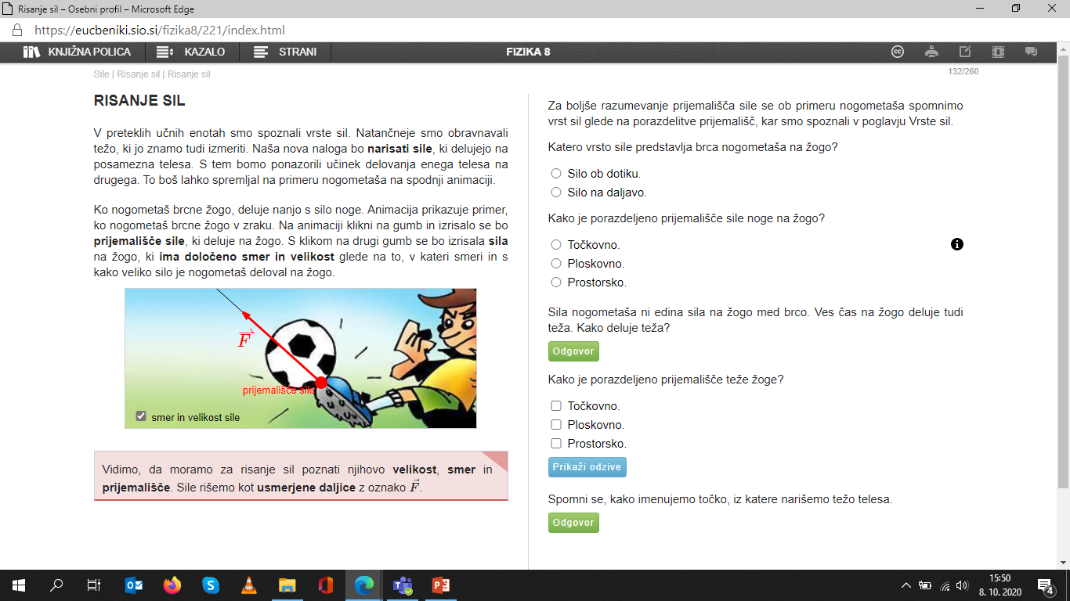
RISANJE SIL

Slide 8
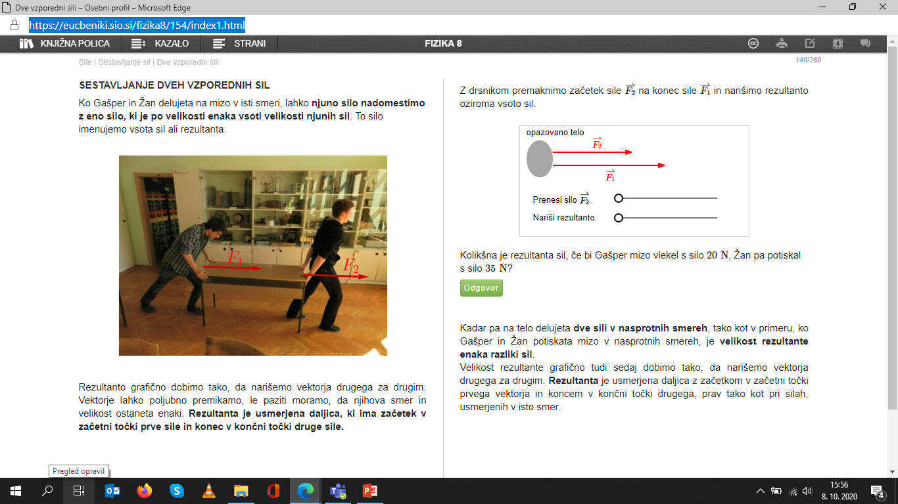
SEŠTEVANJE SIL

Slide 9
Primer
Nariši silo 5 N, ki kaže vodoravno v desno.
Nariši silo 3 N, ki kaže v isto smer.
Sili grafično seštej (določi rezultanto sil).
Primer
Nariši silo 4 N, ki kaže vodoravno v desno.
Nariši silo 6 N, ki kaže vodoravno v levo.
Določi rezultanto sil.

Slide 10
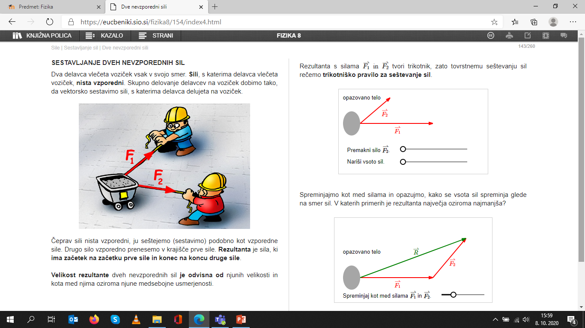
SEŠTEVANJE SIL

Slide 11
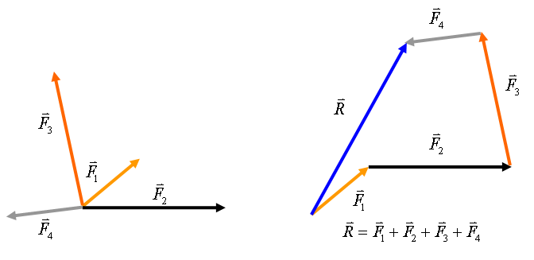
Tudi nevzporedne sile lahko med seboj seštevamo.
trikotniško pravilo
* lahko seštevamo več sil,
* F_{R} gre od začetka prve do konca zadnje sile

Slide 12
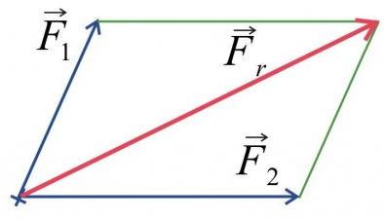
paralelogramsko pravilo
* seštevamo dve sili,
* vektorja vzporedno premaknemo v skupno izhodišče,
* F_{R} je diagonala nastalega paralelograma

Slide 13
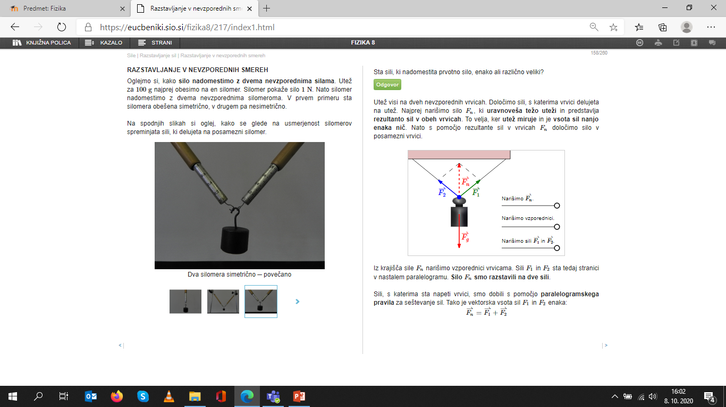
RAZSTAVLJANJE SIL
Pogosto moramo posamezno silo razstaviti na dve sili, ki jima pravimo komponenti.

Slide 14
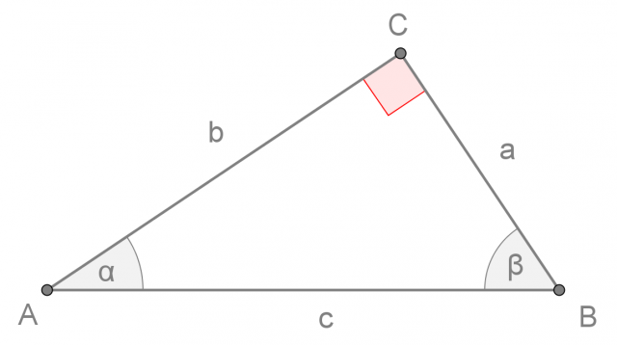
RAČUNANJE SIL
Natančneje lahko sile izračunamo s pomočjo Pitagorovega izreka (ali kotnih funkcij).
Notes:
http://www2.arnes.si/~mpavle1/mp/geo/prtrik2.gif

Slide 15
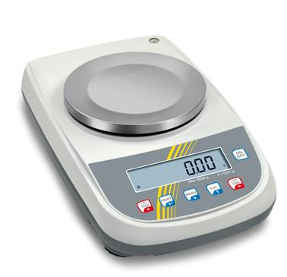
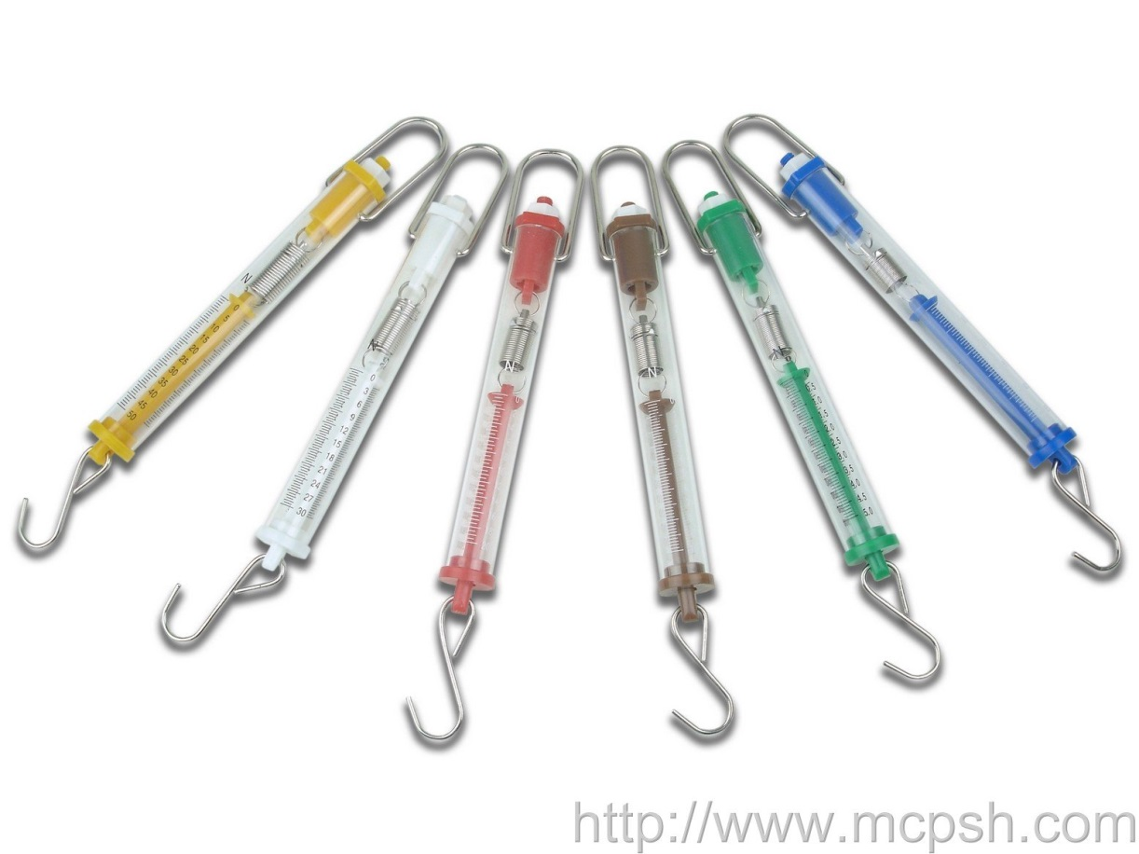
str. 32
Masa in teža
Notes:
http://www.aparatura-laborator.ro/files/tehnica.jpg
http://www.thegreenbook.com/Admin/Images_Wiki/dynamometers2013_11_07_17_0207_11_2013_03_02_56.jpg

Slide 16


 | masa | sila teže
oznaka | m | F_{g}
enota | kg (kilogram) | N (newton)
merska naprava | tehtnica | dinamometer (silomer)
Masa in sila teže (teža) sta povezani.
$$F_{g}=mg$$
$$g=9,81 m/{s^{2}}$$
gravitacijski (težnostni) pospešek v Ljubljani

Slide 17
nebesno telo | težnostni pospešek [m/s²]
Sonce | 274
Jupiter | 24,8
Neptun | 11,2
Saturn | 10,4
Zemlja | 9,78 (ekvator)
Venera | 8,87
Uran | 8,87
Merkur | 3,70
Mars | 3,70
Luna | 1,63
Pluton | 0,610
sila, ki jo povzroča 70 kg [N]
19200
1740
784
728
685
621
621
259
259
114
42,7

Slide 18
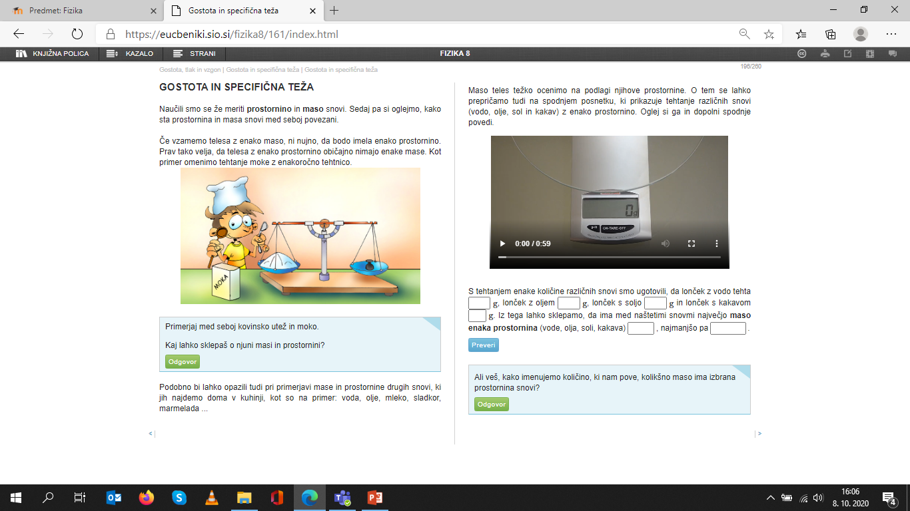
Gostota in specifična teža

Slide 19
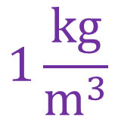
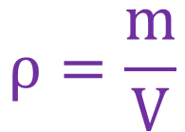
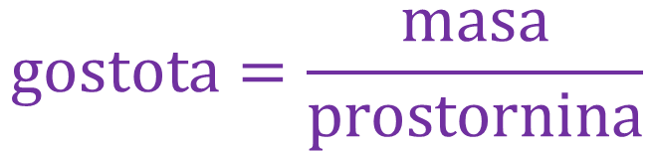
Glede na količino prostora, ki jo zavzema masa,
določimo gostoto snovi.
Gostota je kvocient mase in prostornine.
$$gostota=\frac{masa}{prostornina}$$
$$ρ=\frac{m}{V}$$
$$1\frac{kg}{m^{3}}$$
snov (gostota kg/m³):
Au (19300) > Hg (13580) > Ag (10490) > Fe (7870) > Zn (7049) > PVC (1300) > H₂O (l) (1000) >
H₂O (s) (917) > bencin (740)

Slide 20
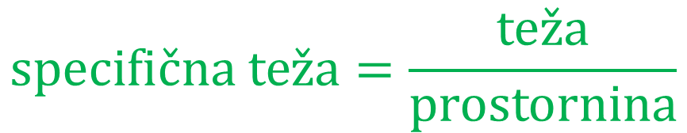
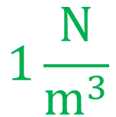
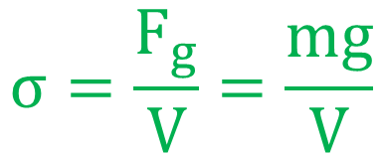
Če namesto mase vstavimo težo,
določimo specifično težo snovi.
Specifična teža je kvocient teže in prostornine.
$$specifična teža=\frac{teža}{prostornina}$$
$$σ=\frac{F_{g}}{V}=\frac{mg}{V}$$
$$1\frac{N}{m^{3}}$$

Slide 21
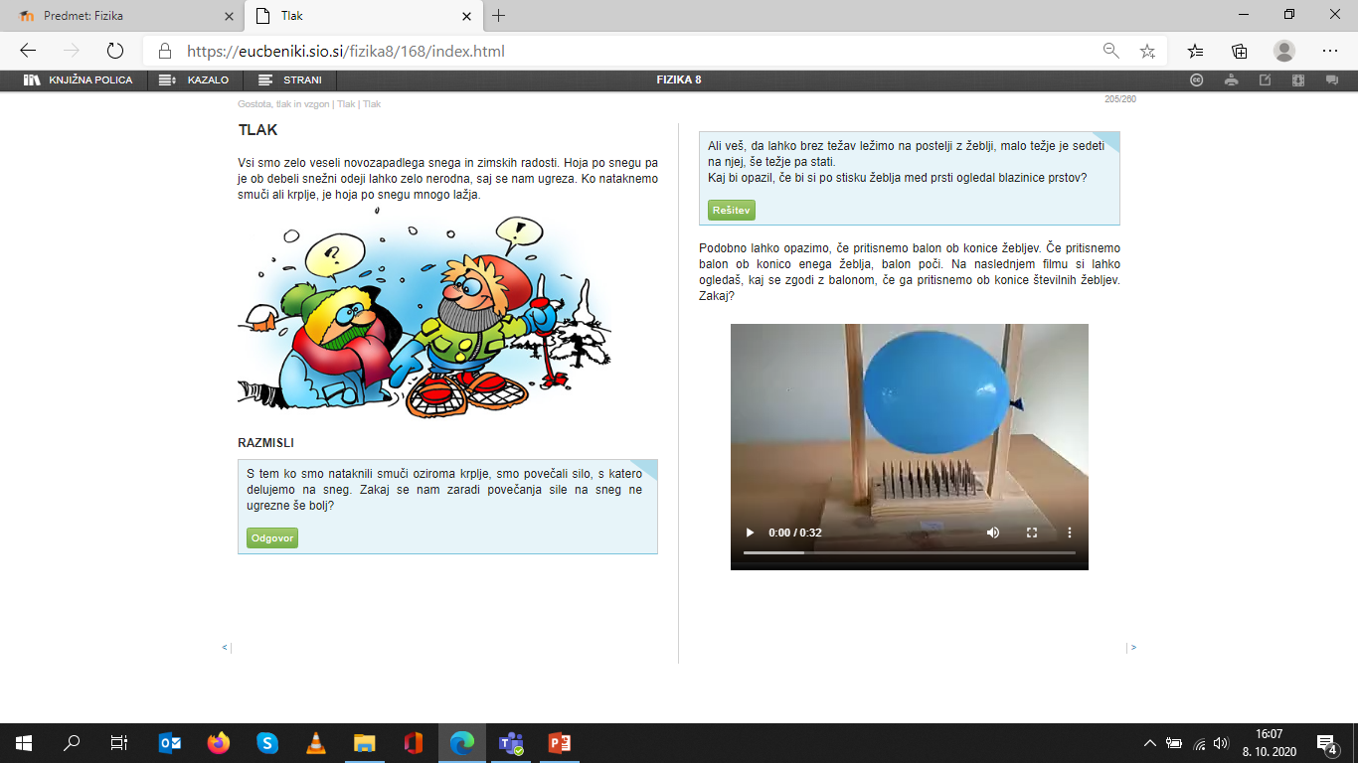
Tlak

Slide 22
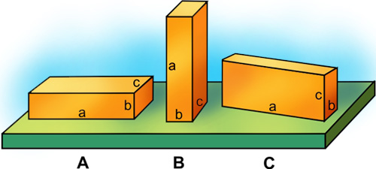
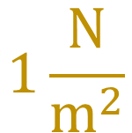
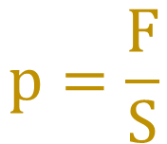
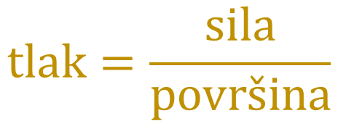
Posamezna sila lahko pritiska na drugo telo prek različnih površin. Glede na velikost sile in površine, na katero ta sila pritiska, določimo tlak.
Tlak je kvocient sile in površine.
$$tlak=\frac{sila}{površina}$$
$$p=\frac{F}{S}$$
$$1\frac{N}{m^{2}}$$
Notes:
http://www.nauk.si/materials/4425/out/ploscina_kvader.jpg

Slide 23
Primer
Kolikšna je gostota kvadra s stranicami 50 cm, 0,3 dm in 0,2 m, če je njegova masa 15 kg?
Primer
Kolikšna je specifična teža kvadra s stranicami 50 cm, 0,3 dm in 0,2 m, če je njegova masa 15 kg?
Primer
Določi tlak pod kvadrom z maso 15 kg, če ga postavimo na ploskev s stranicama 50 cm in 0,3 dm?

Slide 24
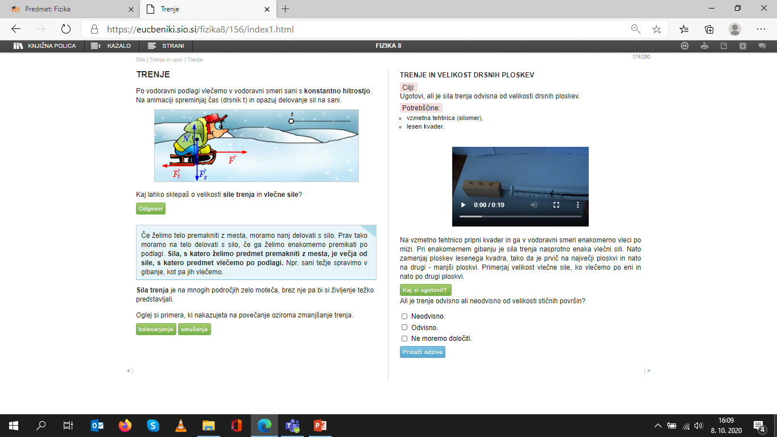
Trenje in lepenje

Slide 25
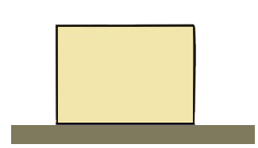

str. 33
Lepenje in trenje
Kadar telo miruje na ravni podlagi,
sta sila teže (F_{g}) in sila podlage (F_{p}) nasprotno enaki (enako veliki in nasprotno usmerjeni).
F_{p}
m
$$F_{g}=F_{p}$$
F_{g}
Notes:
https://si.openprof.com/ge/images/144/trenje_lepenje_3_640.jpg

Slide 26
Če na telo delujemo z vlečno silo (F_{v}), a se telo še ne premakne (v = 0 m/s), se F_{p} poveča in nagne v nasprotno smer (nasprotuje gibanju).
F_{p}
F_{v}
m
F_{g}
Notes:
https://si.openprof.com/ge/images/144/trenje_lepenje_3_640.jpg

Slide 27
Silo podlage lahko tedaj glede na smer podlage razdelimo na pravokotno (F_{n} - normalna sila)
in vzdolžno komponento (F_{l} - sila lepenja).
F_{p}
F_{n}
F_{v}
m
F_{l}
F_{g}

Slide 28

Z večanjem vlečne sile (F_{v}), se sila lepenja (F_{l}) veča.
Največja vrednost F_{l} je odvisna od hrapavosti površine.
Izračunamo jo s koeficientom lepenja (k_{l}).
$$F_{l}=k_{l}F_{n}$$
Primer
Kolikšna je najmanjša sila, s katero moramo v vodoravni smeri potegniti kocko (m = 5 kg), da se premakne? [k_{l} = 0,5]
Kolikšen je koeficient lepenja na drugi podlagi, če se je kocka premaknila pri F_{v} = 35 N?

Slide 29
Pri dovolj veliki F_{v} (večji od max F_{l}) telo zdrsne
(v > 0 m/s).
Vzdolžno komponento nadomesti sila trenja (F_{t}).
F_{p}
F_{n}
F_{v}
m
F_{t}
F_{g}

Slide 30

Tudi F_{t} je odvisna od hrapavosti površine.
Izračunamo jo s koeficientom trenja (k_{t}).
$$F_{t}=k_{t}F_{n}$$
Primer
Sani z maso 20 kg drsijo po vodoravni površini.
Kolikšna je sila trenja, če tiščimo sani navzdol z dodatno silo 50 N. [k_{t} = 0,05]

Slide 31
Tudi F_{t} je odvisna od hrapavosti površine.
Izračunamo jo s koeficientom trenja (k_{t}).
$$F_{t}=k_{t}F_{n}$$
Primer
Sani z maso 20 kg drsijo po vodoravni površini.
Kolikšna je sila trenja, če tiščimo sani navzdol z dodatno silo 50 N. [k_{t} = 0,05]
Primer
Določi koeficient trenja med kocko in površino,
če kocka m = 7 kg enakomerno drsi po klancu
z naklonom 60°.

Slide 32
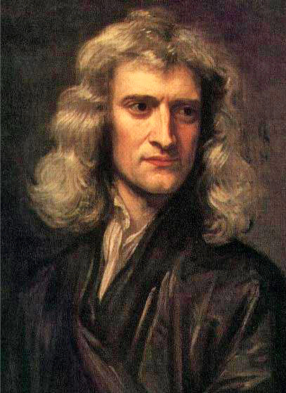
str. 40
Newtonovi zakoni
Sir Isaac Newton
1642 – 1726
Anglija
Notes:
https://upload.wikimedia.org/wikipedia/commons/3/39/GodfreyKneller-IsaacNewton-1689.jpg

Slide 33
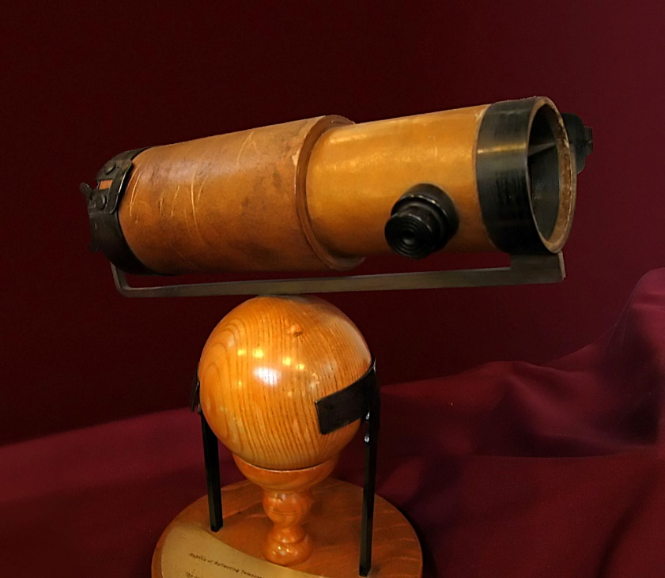
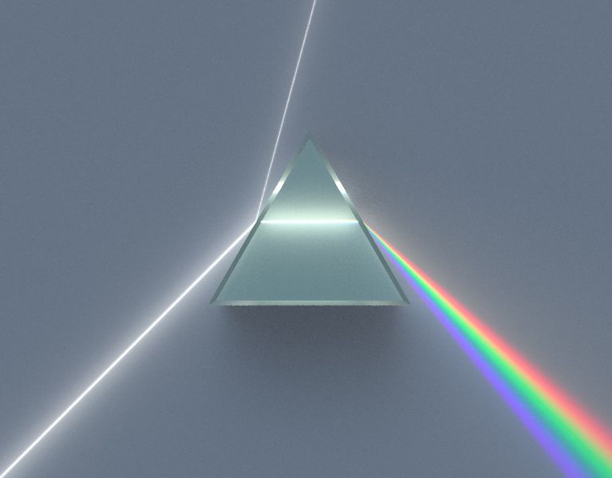
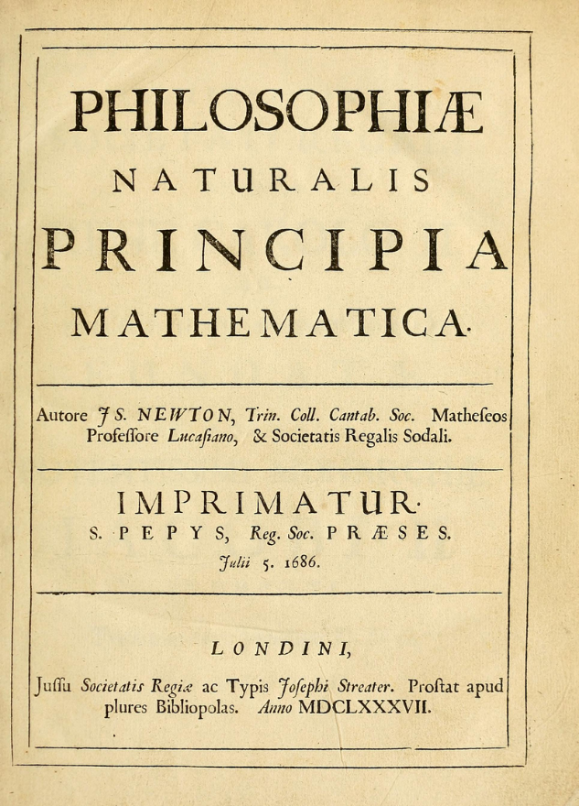
Notes:
https://en.wikipedia.org/wiki/Philosophi%C3%A6_Naturalis_Principia_Mathematica#/media/File:Prinicipia-title.png
https://en.wikipedia.org/wiki/File:NewtonsTelescopeReplica.jpg
https://en.wikipedia.org/wiki/File:Dispersive_Prism_Illustration.jpg

Slide 34
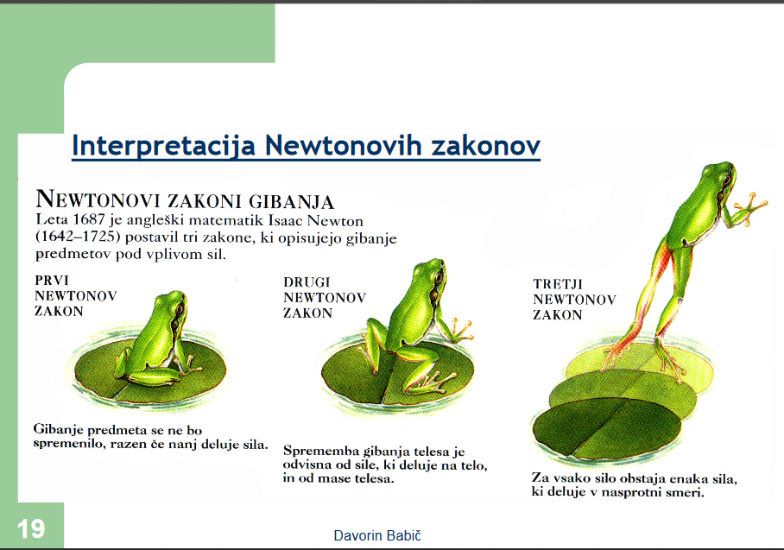

Slide 35
Prvi zakon govori o vztrajanju teles
pri svojem gibanju ali mirovanju:
1. Newtonov zakon: zakon vztrajnosti
„Če je rezultanta zunanjih sil, ki delujejo na telo, enaka nič, telo miruje, ali pa se giblje premo enakomerno.“

Slide 36

ZAKON VZTRAJNOSTI MIROVANE SISTEMA

Slide 37
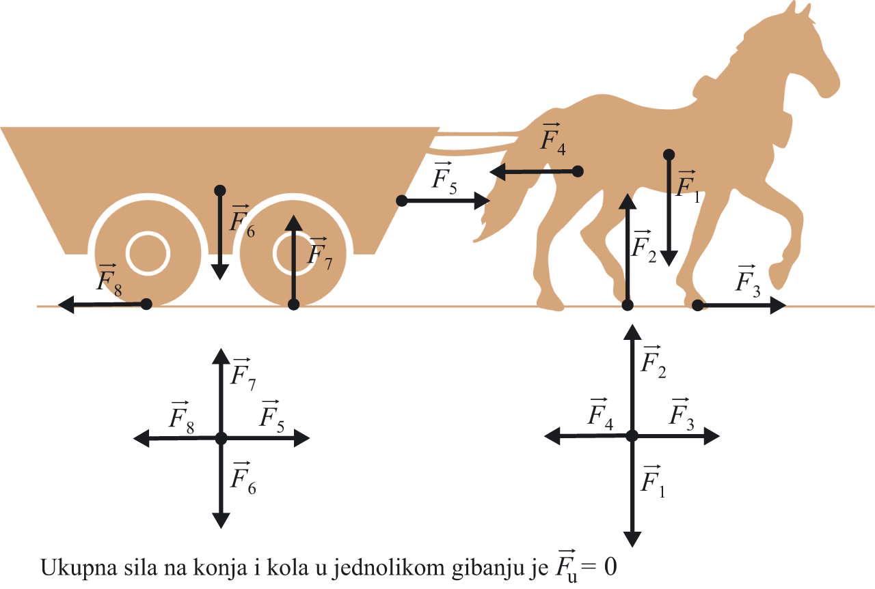
ZAKON VZTRAJNOSTI
ENAKOMERNO PREMO GIBANJE SISTEMA

Slide 38

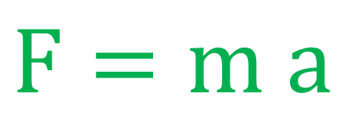
Drugi zakon poveže silo z maso in s pospeškom:
2. Newtonov zakon: zakon dinamike
„Rezultanta zunanjih sil je enaka
produktu mase in pospeška.“
$$F=m a$$

Slide 39
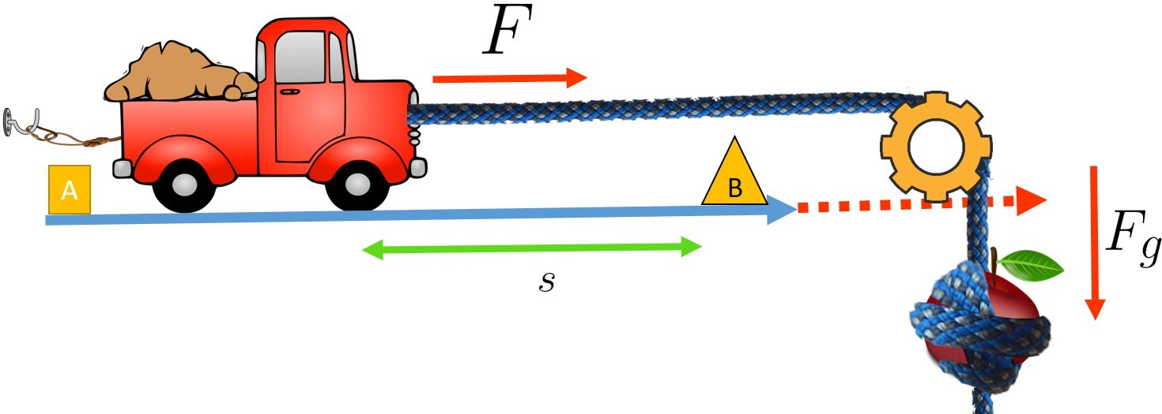
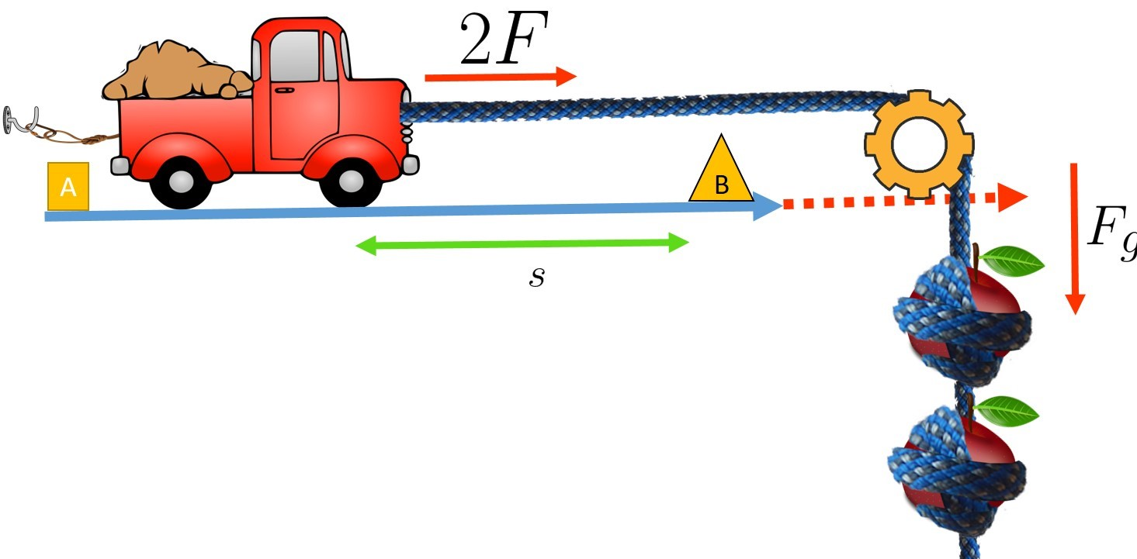
ZAKON DINAMIKE

Slide 40

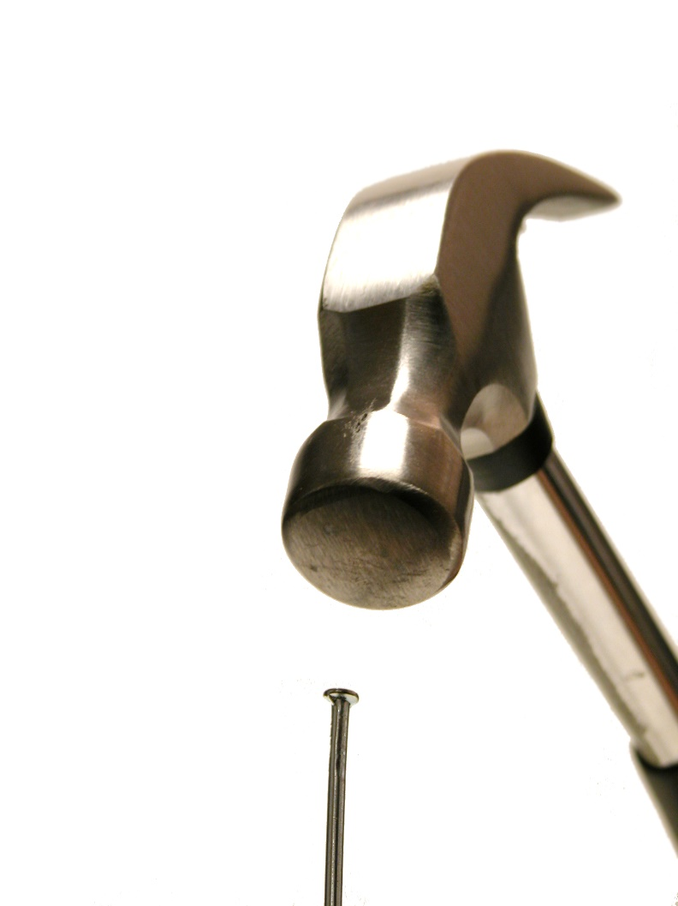
Tretji zakon predstavi akcijo in reakcijo:
3. Newtonov zakon: zakon o vzajemnem učinku
„Kadar prvo telo deluje na drugo telo s silo,
tudi drugo telo deluje na prvo z nasprotno enako silo.“
Notes:
http://donmillereducation.com/journal/wp-content/uploads/2011/10/hammer-and-nail.jpg
http://jasonrenshaw.typepad.com/.a/6a00d83452d45869e201347fed4f2d970c-pi

Slide 41
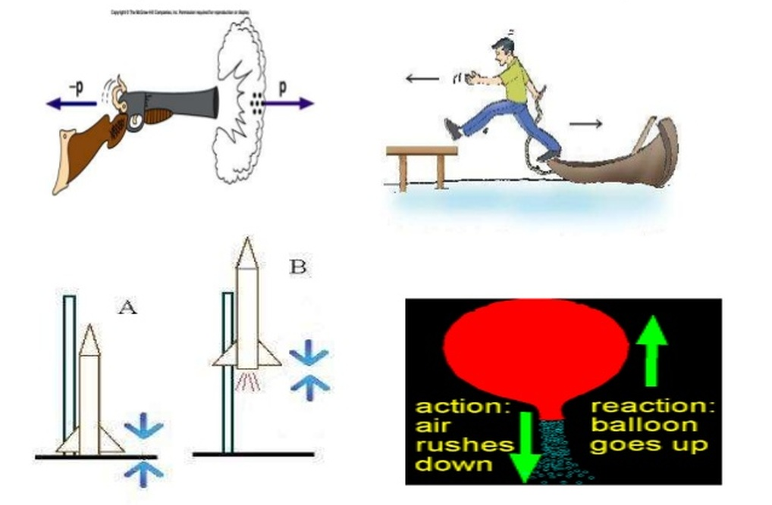
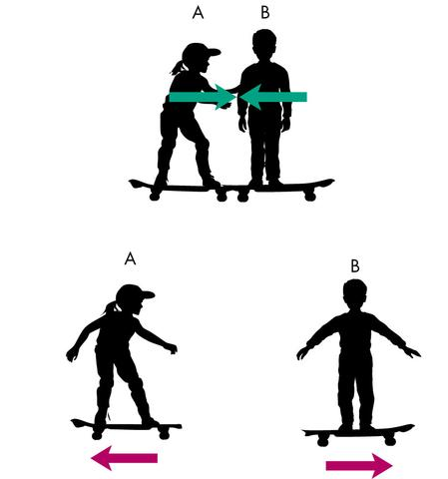
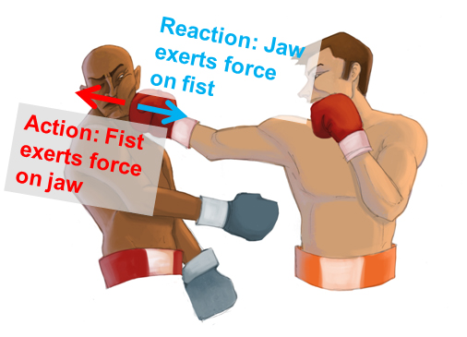
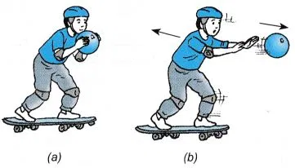
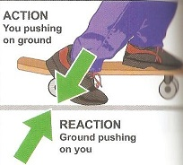
ZAKON O VZAJEMNEM UČINKU
AKCIJA - REAKCIJA

Slide 42

Newtonov gravitacijski zakon:

Slide 43



Newtonov gravitacijski zakon opiše, s kolikšno silo se med seboj privlačijo mase.
Gravitacijska sila je vedno privlačna.
$$F=G\frac{m_{1}m_{2}}{r^{2}}$$
$$G=6,67∙{10}^{−11}\frac{Nm^{2}}{{kg}^{2}}$$
gravitacijska konstanta

Slide 44

Gravitacija Zemlje:

Slide 45

Gravitacija Zemlje:

Slide 46

Gravitacija Zemlje:

Slide 47

Obračanje satelita v vesolju …
https://www.youtube.com/embed/ktrtvCvZb28

Slide 48
Primer [g = 9,838 m/s²]
Izračunaj gravitacijski pospešek na površini Zemlje.
[r = 6378 km, m_{Z} = 6,0 ∙ 10²⁴ kg]

